Slide 1

数据结构与算法
主讲人：陈安龙
电子科技大学信息与软件工程学院

Slide 2
第三章 树
树的基本概念
二叉树的概念与性质
二叉树的基本操作
二叉树的变形
树与森林的存储结构
赫夫曼树与赫夫曼编码

Slide 3
1.树的概念
树的定义
树是由 n (n ≥ 0) 个结点组成的有限集合。如果 n = 0，称为空树；如果 n > 0，则
▪ 有一个特定的称之为根(root)的结点，它只有直接后继，但没有直接前驱；
▪ 除根以外的其它结点划分为 m (m ≥ 1) 个互不相交的有限集合T₁, T₂, …, T_{m}，每个集合又是一棵树，并且称之为根的子树。

Slide 4
只有根结点的树
A
有子树的树
根
A
B
C
D
E
F
G
H
I
J
K
L
M
子树

Slide 5
树的特点
每棵子树的根结点有且仅有一个直接前驱，但可以有0个或多个直接后继。
A
1层
B
C
D
2层
height= 4
E
F
G
H
I
J
3层
K
L
M
4层

Slide 6
结点
结点的度
分支结点
叶结点
子女
双亲
兄弟
祖先
子孙
结点层次
树的度
树高度
森林
A
1层
B
C
D
2层
height= 4
E
F
G
H
I
J
3层
K
L
M
4层

Slide 7

2.二叉树
二叉树的定义
一棵二叉树是结点的一个有限集合，该集合或者为空，或者是由一个根结点加上两棵分别称为左子树和右子树的、互不相交的二叉树组成。
特点：每个结点至多有二棵子树(即结点度小于等于2)；
二叉树的子树有左、右之分，且其次序不能任意颠倒
L
R
L
R
二叉树的五种不同形态

Slide 8
二叉树的性质
性质1 若二叉树的层次从1开始, 则在二叉树的第 i 层最多有 2^{i-1} 个结点。(i ≥ 0)
[证明用数学归纳法]
性质2 高度为k 的二叉树最多有 2^{k}-1个结点。(k ≥ 1)
[证明用求等比级数前k项和的公式]
2⁰ + 2¹ + 2² + … + 2^{k-1} = 2^{k}-1

Slide 9
性质3 对任何一棵二叉树, 如果其叶结点有 n₀ 个, 度为2的非叶结点有 n₂ 个, 则有
n₀＝n₂＋1
证明：若设度为1的结点有 n₁ 个，总结点个数为 n，总边数为 e，则根据二叉树的定义，
n = n₀ + n₁ + n₂ e = 2n₂ + n₁ = n - 1
因此，有 2n₂ + n₁ = n₀ + n₁ + n₂ - 1
n₂ = n₀ - 1
n₀ = n₂ + 1

Slide 10
定义1 满二叉树 (Full Binary Tree)
所有分支结点都有左右子树，所有叶子结点在同一层
定义2 完全二叉树 (Complete Binary Tree)
若设二叉树的深度为k，则共有k层。除第 k 层外，其它各层 (1 ∼ k-1) 的结点数都达到最大个数，第 k 层从右向左连续缺若干结点，这就是完全二叉树。

Slide 11
1
1
2
3
2
3
4
5
6
7
4
5
8
9
10
11
12
13
14
15
6
7
满二叉树
1
1
2
3
2
3
4
5
6
7
4
5
6
8
9
10
11
12
完全二叉树

Slide 12
性质4 具有 n (n ≥ 1) 个结点的完全二叉树的高度为
h= ⎣log₂n⎦ +1
证明：设完全二叉树的高度为 h，则有
2^{h-1} ≤ n < 2^{h}
取对数 h-1 ≤ log₂n < h
h≤ log₂n +1< h+1
有 h=⎣log₂n⎦ +1
含有h层最少结点数
含有h层的最大结点数
2³-1
2⁴-1

Slide 13
性质5 如将一棵有n个结点的完全二叉树自顶向下，同一层自左向右连续给结点编号1, 2, …, n，则任意结点i有：
若i = 1, 则 i 为根结点,无双亲；
若i > 1, 则 i 的双亲为⎣i/2⎦
若n < 2*i, 则 i 为叶子结点；
若2*i ≤n, 则 i 的左孩子为 2*i；
若2*i+1 ≤ n, 则 i 的右孩子为2*i+1
若n < 2*i+1, 则 i 无右孩子；
若 i 为奇数, 且i !=1, 则其左兄弟为i-1；
若i 为偶数, 且i != n, 则其右兄弟为i+1
1
2
3
4
5
6
7
8
9
10

Slide 14
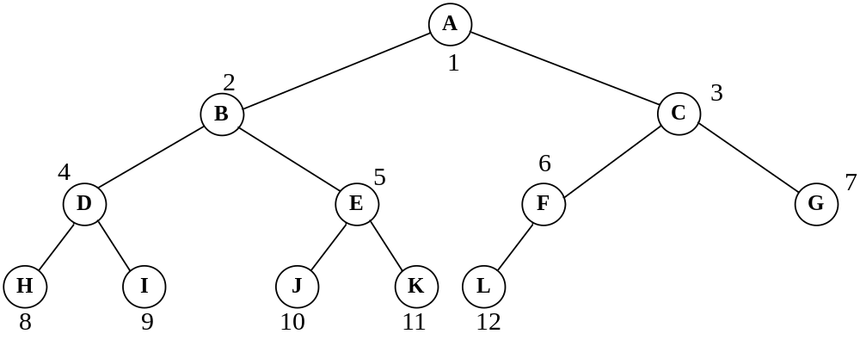
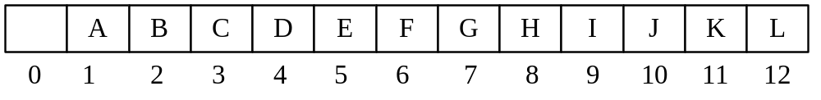
二叉树的存储结构
顺序存储结构
  完全二叉树的顺序存储

Slide 15
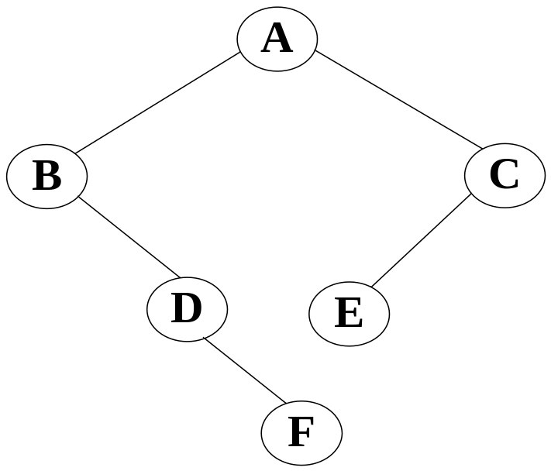
顺序存储结构
  一般二叉树的顺序存储
  把一般的二叉树先补成完全二叉树，然后按照完全二叉树的顺序存储方式进行存储，而新补上去的结点只占位置，不存放结点数据。
G
H
I
J
K

Slide 16
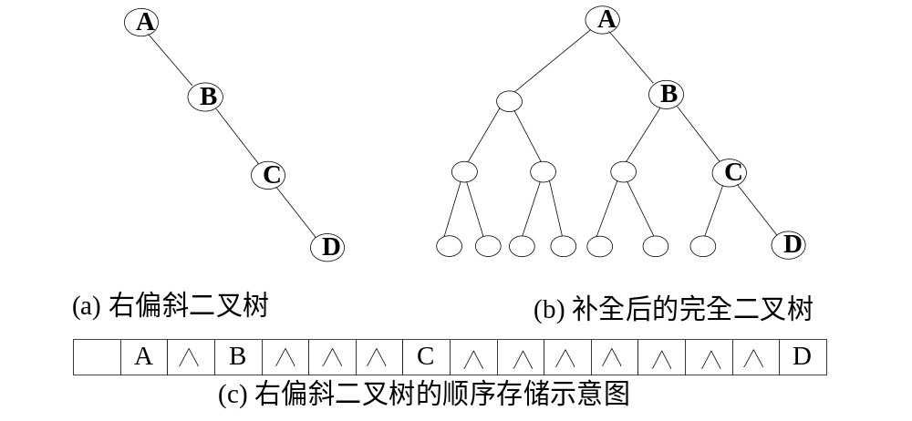
顺序存储结构
  一般二叉树的顺序存储

Slide 17
链式存储结构
  二叉链表
typedef struct BiTreeNode
{ datatype data;
struct BiTreeNode *lchild, *rchild;
} BiTreeNode,*BiTree;
lchild data rchild
A
A
^
B
B
C
D
E
F
C
D
^
^
G
F
E
^
^
^
在n个结点的二叉链表中，有n+1个空指针域
G
^
^

Slide 18
三叉链表
lchild data parent rchild
typedef struct BiTreeNode
{ datatype data;
struct BiTreeNode *lchild, *rchild, *parent;
} BiTreeNode,*BiTree;
^
A
A
^
B
B
C
D
C
D
E
F
^
^
F
G
E
^
^
^
^
G
^

Slide 19
二叉树的遍历
问题的提出
  顺着某一条搜索路径巡访二叉树中的结点，使得每个结点均被访问一次，而且仅被访问一次。
  二叉树是非线性结构，每个结点有两个后继，则存在如何遍历即按什么样的搜索路径遍历的问题。
  常见的遍历方式有：
    递归遍历
    层次遍历
    非递归遍历

Slide 20
二叉树的遍历
  树的遍历
    常用方法
      先序遍历 DLR：先访问树的根结点，然后先序访问左子树，最后先序访问右子树；
      中序遍历 LDR：先中序遍历左子树、然后访问根结点、最后中序访问右子树；
      后序遍历LRD：先序遍历左子树、然后先序访问右子树，最后访问根结点；
      按层次遍历：先访问第一层上的结点，然后依次遍历第二层，……第n层的结点

Slide 21
先序遍历:
D L R
A
A
D L R
D L R
B
C
D
>
>
>
B
C
D L R
先序遍历序列：A B D C
>
>
D

Slide 22
先序遍历的递归算法
void PreOrder( BiTree bt) {
  if (bt!=NULL){ /* 如果bt为空，结束*/
    visit (bt->data); /*访问根结点*/
    PreOrder( bt->lchild); /*先序遍历左子树（递归调用）*/
    PreOrder (bt->rchild); /*先序遍历右子树（递归调用）*/
  }
}

Slide 23
A
void preorder(BiTree bt)
{ if(bt!=NULL)
{ printf("%d\t",bt->data);
preorder(bt->lchild);
preorder(bt->rchild);
}
}
A
B
B
C
左是空返回
C
左是空返回
>
右是空返回
T
D
D
返回
左是空返回
T
B
T
右是空返回
D
T
A
printf(B);
T
>
主程序
printf(D);
printf(A);
pre(T L);
pre(T L);
返回
pre(T L);
pre(T R);
Pre( T )
pre(T R);
T
>
pre(T R);
T
C
返回
T
>
printf(C);
pre(T L);
返回
先序序列：A B D C
pre(T R);
T
>
返回

Slide 24
中序遍历:
L D R
A
A
B
C
L D R
L D R
D
>
B
>
>
C
L D R
>
D
>
中序遍历序列：B D A C

Slide 25
中序遍历的递归算法
void InOrder( BiTree bt) {
  if (bt!=NULL){ /* 如果bt为空，结束*/
    InOrder( bt->lchild); /*中序遍历左子树（递归调用）*/
    visit (bt->data); /*访问根结点*/
    InOrder (bt->rchild); /* 中序遍历右子树（递归调用）*/
  }
}

Slide 26
后序遍历:
L R D
A
A
B
C
L R D
L R D
D
>
B
>
>
C
L R D
>
>
D
后序遍历序列： D B C A

Slide 27
后序遍历的递归算法
void PostOrder( BiTree bt) {
  if (bt!=NULL){ /* 如果bt为空，结束*/
    PostOrder( bt->lchild); /*后序遍历左子树（递归调用）*/
    PostOrder (bt->rchild); /* 后序遍历右子树（递归调用）*/
    visit (bt->data); /*访问根结点*/
  }
}

Slide 28
二叉树的层次遍历
  层次遍历是指从二叉树的根结点开始，从上到下逐层遍历，同一层中从左到右访问二叉树的结点。对某一层的结点访问完以后，再访问下一层次各个结点的左孩子和右孩子，这样逐层地进行，先遇到的结点先访问。
  首先将根结点入队，然后从对头取一个元素，每取一个元素，执行如下3个动作：
    访问该元素所指结点；
    如果该元素所指结点有左孩子，则左孩子指针入队；
    如果该元素所指结点有右孩子，则右孩子指针入队。

Slide 29
二叉树层遍历算法
void LevelOrder(BiTree bt){
  BiTreeNode Queue[MAXNODE]; /*定义队列*/
  int front, rear;
  if (bt==NULL) return; /*空二叉树，遍历结束*/
  front=-1; rear=0;
  Queue[rear]=bt; /*根结点入队列*/
  while(rear!=front){ /*队列不空，继续遍历，否则，遍历结束*/
  front++; /*出队*/
  visit(Queue[front]->data); /*访问刚出队的元素*/
  if (queue[front]->lchild!=NULL){ /*如果有左孩子，左孩子入队*/
  rear++;
  Queue[rear]=Queue[front]->lchild;
  }
  if (queue[front]->rchild!=NULL){ /*如果有右孩子，右孩子入队*/
  rear++;
  Queue[rear]=Queue[front]->rchild;
  }
  }
}

Slide 30
-
+
/
a
*
e
f
b
-
c
d
先序遍历：
-
+
a
*
b
-
c
d
/
e
f
中序遍历：
a
+
b
*
c
-
d
-
e
/
f
后序遍历：
a
b
c
d
-
*
+
e
f
/
-
层次遍历：
-
+
/
a
*
e
f
b
-
c
d

Slide 31
作业
请大家结合前面的循环队列的数据结构、各种操 作算法，上机编程实现二叉树的层次遍历算法。
要求下周末之前完成上交网络课堂

Slide 32
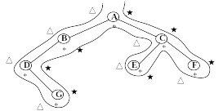
二叉树的非递归遍历
  先序，中序，后序都是沿着图中路线进行：从树根开始沿左子树一直深入，直到最左端无法深入时，返回，进入刚深入时遇到结点的右子树，再进行如此的深入和返回，直到最后从根结点的右子树返回到根结点为止。
    先序：遇到结点就访问
    中序：左子树返回时访问
    后序：右子树返回时访问
  深入返回的过程满足栈的特征，可用栈实现二叉树的遍历

Slide 33
  二叉树的非递归遍历
    例子：中序遍历非递归算法
p
p=NULL
p
A
p
B
p
P->C
P->G
C
D
P->E
p
P->D
p=NULL
P->B
P->F
E
F
P->A
p
G
p
访问序列：
E
G
D
F
A
B
C

Slide 34
中序遍历非递归算法
void NRInOrder(BiTree bt){
  BiTree S[MAXNODE], p=bt; /*定义栈S*/
  int top=-1;
  if (bt==NULL) return; /*空二叉树，遍历结束*/
  while(!(p==NULL && top==0)){
  while(p!=NULL){
  if( top<MAXNODE-1) S[top++]=p; /*当前指针p进栈*/
  else { printf(“栈溢出\n”); return;}
  p=p->lchild; /*指标指向p的左孩子结点*/
  }
  if(top==-1) return; /*栈空时结束*/
  else{
  p=S[--top]; /*弹出栈顶元素*/
  visit(p->data); /*访问结点的数据域*/
  p=p->rchild; /*指向p的右孩子结点*/
  }
  }
}

Slide 35
中序非递归算法
p
p
A
A
B
B
i
C
D
C
D
P->B
i
E
F
P->A
E
F
P->A
(2)
G
G
(1)
A
A
B
p
B
i
P->C
i
C
D
C
D
P->B
P->B
p=NULL
E
F
P->A
E
F
P->A
(3)
(4)
G
访问：C
G

Slide 36
p
A
A
B
B
p
C
D
i
C
D
i
P->D
E
F
P->A
E
F
P->A
(5)
G
访问：C B
(6)
G
访问：C B
A
A
B
i
B
P->E
i
C
D
P->D
C
D
P->D
E
F
P->A
p
E
F
P->A
G
访问：C B
(7)
G
访问：C B E
(8)
p

Slide 37
A
A
B
i
B
P->G
i
C
D
C
D
P->D
P->D
E
F
P->A
E
F
P->A
G
访问：C B E
(9)
G
访问：C B E G
(10)
P=NULL
p
A
A
B
p
B
p
i
C
D
C
D
i
P->F
E
F
P->A
E
F
P->A
G
访问：C B E G D
(12)
G
访问：C B E G D
(11)

Slide 38
A
p
A
B
B
C
D
i
E
F
C
D
P->A
p=NULL
E
F
i
(13)
G
访问：C B E G D F
G
p=NULL
(14)
访问：C B E G D F A
A
B
C
D
E
F
i
G
(15)
访问：C B E G D F A

Slide 39
课后思考题
设计出二叉树先序遍历的非递归算法？
设计出二叉树后序遍历的非递归算法？

Slide 40
遍历算法的应用
  二叉树的深度
    空树：深度=0
    左右子树为空：深度=1
    其它 ：深度=1+max(左子树深度，右子树深度）
int BitreeDepth ( BiTree bt) {
  if (bt==NULL) return 0; /*空树，深度为0*/
  if(bt->lchild==NULL & bt->rchild==NULL) return 1; /*叶子结点，深度为1*/
  int depthL=BitreeDepth(bt->lchild); /*左子树深度*/
  int depthR=BitreeDepth(bt->rchild); /*右子树深度*/
  return 1+max(depthL, depthR);
  /*整棵二叉树的深度为左、右子树中最深者的深度加1*/
}

Slide 41
遍历算法的应用
  由先序和中序遍历序列建立二叉树
二叉树的先序序列
根
左子树
右子树
二叉树的中序序列
左子树
根
右子树

Slide 42
a b c d e f g
例如:
a
b
c
d
e
f
g
先序序列中序序列
a
c b d a e g f
c
b
d
e
g
f
a
b
e
^
c
d
f
^
^
^
^
^
g
^
^

Slide 43
由先序和中序遍历序列建立二叉树
void PreInOrd( char preord[], char inord[], int i, int j, int k, int h, BiTree t){
  /* 先序序列中从i到j，中序从序列从k到h，建立一棵二叉树放在t中*/
  int m;
  (*t)=new BiNode;
  (*t)->data=preord[i]; /*二叉树的根*/
  m=k;
  while (inord[m]!=preord[i]) m++; /*在中序序列中定位树根*/
  /*递归调用建立左子树*/
  if(m==k) (*t)->lchild=NULL; /*左子树空*/
  else PreInOrd(preord, inord, i+1, i+m-k, k, m-1, &((*t)->lchild)); /*递归调用建立右子树*/
  if(m==h) (*t)->rchild=NULL; /*右子树空*/
  else PreInOrd( preord, inord, i+m-k+1, j, m+1, h, &((*t)->lchild));
}
void CreateBiTree(char preord[], char inord[], int n, BiTree root){
  /* n 为二叉树结点的个数，建立的二叉树放在root中*/
  if(n<=0) root=NULL;
  else PreInOrd(preord, inord, 1, n,1, n, &root);
}

Slide 44
课后作业题
仅知道二叉树的先序序列，能建立二叉树吗？
如果同时知道后序和中序呢？如何设计算法？

Slide 45
遍历算法的应用
  二叉树中叶子结点统计
    空树：叶子=0
    左右子树为空：叶子=1
    其它 ：叶子=左子树叶子+右子树叶子
int CountLeaf( BiTree T)
{
if (T==NULL) return 0;
if ( T->lchild == NULL && T->rchild == NULL) return 1;
return CountLeaf(T->lchild)+ CountLeaf(T->rchild);
}

Slide 46
课后作业题
仿照上面算法，设计分别计算二叉树度为1和2的结点数。

Slide 47
3.2 二叉树的变形
3.2.1 线索二叉树
  问题引出
    二叉树中每个结点的前驱和后继在二叉树的存储结构中并没有反应出来，只能在对二叉树遍历的动态过程中得到这些信息。如何保存这些在遍历过程中得到的信息呢？
    二叉树的二叉链表存储有n+1个空指针域，可以利用这些空指针域来指示其前驱和后继。

Slide 48
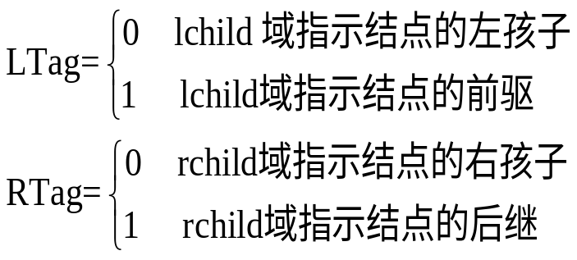
3.2.1 线索二叉树
结点结构
  规定：若结点有左孩子，则其lchild指示其左孩子，否则，令lchild域指示其前驱；
  若结点有右孩子，则其rchild指示其右孩子，否则，令rchild域指示其后继。
  结构：
typedef struct BiThrNode{
Datatype data;
struct BiThrNode *lchild, *rchild;
byte LTag, RTag;
}BiThrNode, *BiThrTree;

Slide 49
3.2.1 线索二叉树
  以下列结点结构构成的二叉链表作为二叉树的存储结构，叫做线索链表，其中指向前驱和后继的指针，叫做线索（Thread）。加上线索的二叉树叫做线索二叉树（Thread Binary Tree）。对二叉树以某种次序遍历使其变为线索二叉树的过程叫做线索化。
T
0
0
A
A
1
0
0
1
B
D
B
D
1
1
1
1
^
C
E
C
E
先序序列：ABCDE
先序线索二叉树

Slide 50
A
T
A
B
D
0
0
C
E
^
1
^
B
D
0
0
1
C
1
1
E
1
1
中序序列：BCAED
中序线索二叉树

Slide 51
A
T
B
D
A
0
0
C
E
1
B
D
0
0
1
^
1
C
E
1
1
1
后序序列：CBEDA
后序线索二叉树

Slide 52
A
T
B
D
A
0
0
C
E
1
T
B
D
^
0
0
1
^
0 1
C
1
1
E
1
1
0 A 0
中序序列：BCAED
中序线索二叉树
1 B 0
0 D 1
头结点：LTag=0, lchild指向根结点
RTag=1, rchild指向遍历序列中最后一个结点；遍历序列中第一个结点的lchild域和最后一个结点的rchild域都指向头结点
1 C 1
1 E 1
中序序列：BCAED
带头结点的中序线索二叉树

Slide 53
二叉树的线索化
  在二叉树遍历的过程中，检查此结点的左、右指针域是否为空，如果为空，将它改为指向其前驱或后继结点的线索。
  设指针p指向当前结点，pre始终指向p的前驱，便于修改pre的后继线索和p的前驱线索。

Slide 54
BiThrTree pre;
int InOrderThread(BiThrTree *head, BiThrTree bt){
*head= new BiThrNode;
if( *head==NULL) return 0; /*线索化时头结点空间分配失败，返回*/
(*head)->Ltag=0; (*head)->RTag=1;
(*head)->rchild=*head; /*右指针回指*/
if(bt==NULL) (*head)->lchild=*head; /*空二叉树， 左指针回指*/
else{
  (*head)->lchild=bt; /*头结点左孩子指针指向二叉树的根结点*/
  pre=*head;
  InThreading (bt); /*中序遍历二叉树并线索化*/
  pre->rchild=*head;
  pre->rTag=1; /* 最后一个结点线索化*/
  (*head)->rchild=pre;
}
return 1;
}

Slide 55
void InThreading (BiThrTree p){
if(p){
  InThreading (p->lchild);
  if(p->lchild==NULL) { p->LTag=1; p->lchild=pre;}
  /*p无左孩子，左指针域为线索 */
  if(pre->rchild==NULL){pre->RTag=1; pre->rchild=p;}
  /* pre无左孩子，右指针域为线索 */
  pre=p;
  InThreading(p->rchild);
}
}
A
B
D
C
E
pre
Thrt
pre
0 1
T
p
0
A
0
pre
pre
p
p
^
0
0
0
0
^
1
B
D
1
p=null
pre
p
pre
p=null
p
P->C
P->B
P->E
1
0
^
^
1
^
C
E
0
1
0
P->A
^
0
1
P->D
p=null
p=null
p=null
p=null
B
C
A
E
D

Slide 56
中序线索二叉树结点p的前驱查找
若LTag=1, 则lchild域直接指向其前驱
若LTag=0, 则结点的前驱应是其左子树的最右最下结点
BiThrTree InPreNode(BiThrTree p){
BiThrTree pre;
pre=p->lchild;
if(p->LTag!=1) /*结点p有左孩子*/
while (pre->RTag==0) pre=pre->rchild;
/*从左子树的根结点开始，沿右孩子指针域一直往下找，直到没有右孩子为止*/
return pre; /*返回结点p的前驱结点*/
}

Slide 57
中序线索二叉树结点p的后继查找
若RTag=1, 则rchild域直接指向其后继
若RTag=0, 则结点的后继应是其右子树最左最下结点
BiThrTree InPostNode(BiThrTree p){
  BiThrTree post;
  post=p->rchild;
    if(p->RTag!=1) /*结点p有右孩子*/
      while (post->LTag==0) post=post->lchild;
      /*从右子树根结点开始，沿左指针域往下查找，直到没有左孩子为止*/
    return post; /*返回结点p的后继结点*/
}

Slide 58
算法设计：
请设计前序二叉树和后序二叉树线索化算法，及其遍历算法。

Slide 59
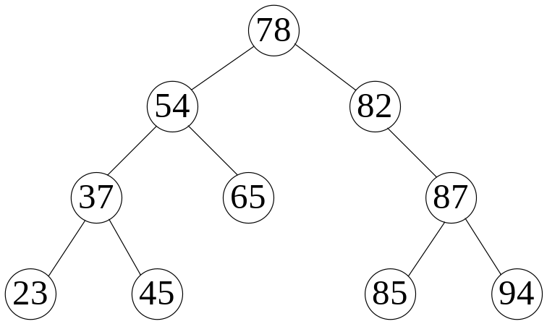
二叉排序树
二叉排序树的任意结点大于左孩子，小于右孩子。
中序遍历序列：23, 37, 45, 54, 65, 78, 82, 85, 87, 94

Slide 60
二叉排序树的查找算法
BiTree SearchBST(BiTree bt, KeyType key){
  if( bt==NULL || key==bt->data.key) return bt; /*查找结束*/
  if(key< bt->data.key) return SearchBST(bt->lchild, key); /*在左子树查找*/
  else return SearchBST(bt->rchild, key); /*在右子树查找*/
}
p
p
p
p
√
key=45
p
×
key=81
p
p

Slide 61
二叉排序树的改进查找算法
int SearchBST(BiTreeNode *bt, int key, BiTreeNode **p, BiTreeNode **q){
/* 在根指针bt所指二叉排序树中递归地查找其关键词等于key的结点，若查找成功，指针q指向该结点，并返回1，否则，q指向查找路径上最后一个访问结点并返回0，指针p指向bt的双亲，初始调用时值为NULL。*/
if(!bt) {*q=*p; return 0;} /*查找失败*/
else if (key==bt->data.key) {*q=bt; return 1;} /*查找成功*/
else if (key<bt->data.key) return SearchBST(bt->lchild, key, &bt, q);
/*在左子树继续查找（递归调用）*/
else return SearchBST(bt->rchild, key, &bt, q); /*在右子树继续查找（递归调用）*/
}

Slide 62
二叉排序树的插入算法
int InseartBST( BiTreeNode **bt, DataType e){
  BiTreeNode *qq=new BiTreeNode(), *pp=new BiTreeNode();
  BiTreeNode **q=&qq, *s, **p=&pp;
  *q=0x0; *p=0x0;
  if(SearchBST(*bt, e.key, p, q)==0){ /*待插结点是否在二叉排序树中*/
    s=new BiTreeNode();
    s->data=e; s->lchild=s->rchild=0x0; /*待插结点*/
    if(!(*q)) *bt=s; /*二叉树的根*/
    else if (e.key<(*q)->data.key) (*q)->lchild=s; /*作为左儿子插入*/
    else (*q)->rchild=s; /*作为右儿子插入*/
    return 1;
  }
  else return 0;
}

Slide 63
二叉排序树的插入
p
p
bt
设 key = 48
p
bt
30
q
20
40
bt
10
25
35
48
23

Slide 64
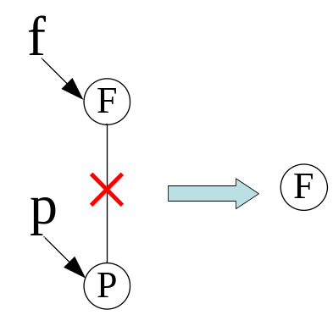
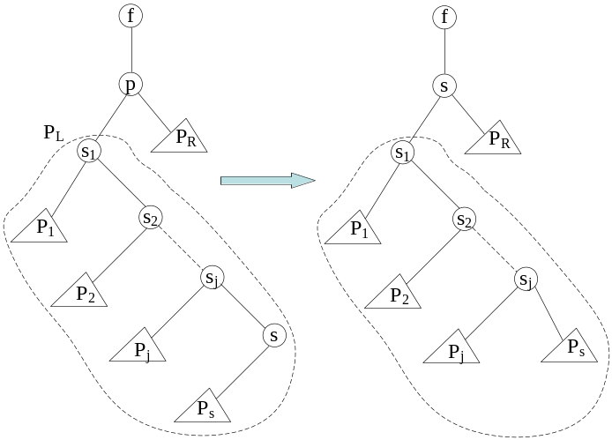
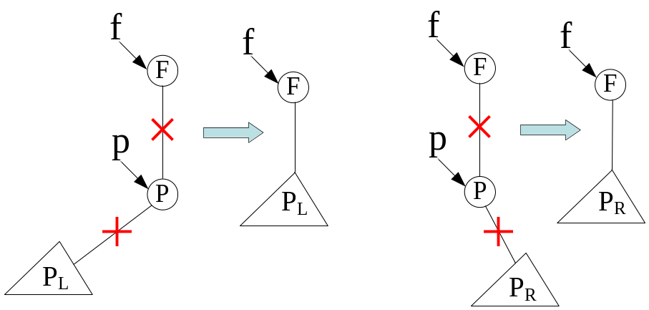
删除二叉排序树的结点
（1）被删除的结点是叶子；
（2）被删除的结点只有左子树或者只有右子树；
（3）被删除的结点既有左子树，也有右子树。

Slide 65
p
T
q
被删关键字 = 50
50
40
s
30
80
20
40
90
35
85
32
88
前驱结点s
被删结点p
以其前驱替代之，然后再删除该前驱结点

Slide 66
int DeleteNode (BiTreeNode **t, int key){
BiTreeNode *pp=new BiTreeNode(),*ff=new BiTreeNode();
BiTreeNode **p=&pp, *s,*q, **f=&ff;
*p=0x0;*f=0x0; int flag=0;
if (SearchBST(*t, key, f, p)!=0){
flag=1; /*查找成功，置删除标志，待删结点为p*/
if(!((*p)->rchild) ){ /*结点无右儿子，只有一个分支或为叶子结点*/
if((*f)->lchild==*p)(*f)->lchild =(*p)->lchild;
else (*f)->rchild =(*p)->lchild;
}
else{ /*结点有右儿子*/
if(!((*p)->lchild)) { /*结点无左儿子，一个分支*/
if((*f)->lchild==*p)(*f)->lchild =(*p)->rchild;
else (*f)->rchild =(*p)->rchild;
}
else{ /*结点有左儿子，两个分支*/
q=*p;
s=(*p)->lchild;
while(s->rchild){ q=s; s=s->rchild;} /*在结点p的左分支沿右指针域往下找，直到为空*/
(*p)->data=s->data;
if(q!=*p){(q)->rchild=s->lchild;}
else (q)->lchild=s->lchild;
}
}
}
return flag;
}

Slide 67
问题思考
算法设计题
  参照二叉排序树的构建思想，如何构建二叉树，能通过中序遍历二叉树，得到降序排列的序列。
二叉排序树有什么不足？

Slide 68
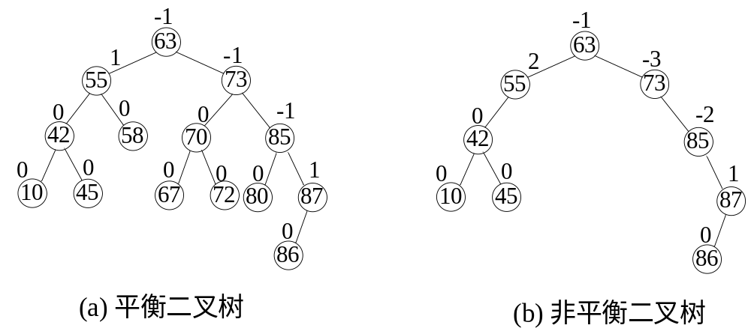
二叉平衡树
它的左、右子树都是平衡二叉树，并且左、右子树的深度之差不超过1，即每个结点的左、右子树深度之差不超过1。

Slide 69
二叉平衡树的调整
  二叉平衡树中插入结点，导致失衡，需要调整，主要有4种情况：
    右单旋转 (LL型)
    左单旋转（RR型）
    先左后右双向旋转 (LR型)
    先右后左双向旋转（RL型）

Slide 70
LL型
A
B
B
A_{R}
A
B_{L}
B_{L}
B_{R}
B_{R}
A_{R}
C
C

Slide 71
RR型
A
B
A_{L}
B
A
B_{R}
B_{L}
B_{R}
A_{L}
B_{L}
C
C

Slide 72
LR型
A
C
A_{R}
B
C_{R}
A
B_{L}
C_{L}
B
D
A_{R}
C
B_{L}
C
C_{L}
C_{R}
A
B
D
B_{L}
A_{R}
C_{L}
C_{R}
D

Slide 73
RL型
A
C
A_{L}
C_{L}
B
A
C_{R}
B_{R}
A_{L}
B
D
C
B_{R}
C
C_{L}
C_{R}
A
B
D
A_{L}
C_{L}
C_{R}
B_{R}
D

Slide 74
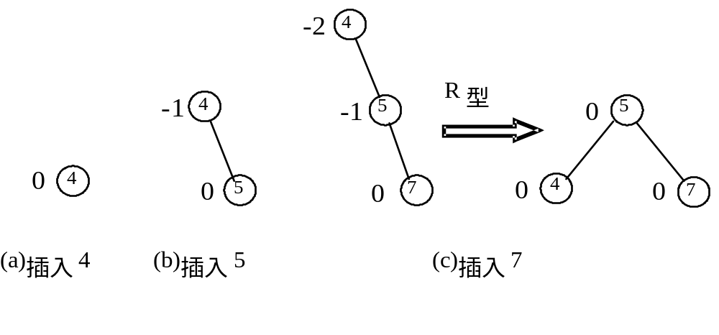
例1：给定一个关键字序列4,5,7,2,1,3,6，试生成一棵平衡二叉树。

Slide 75
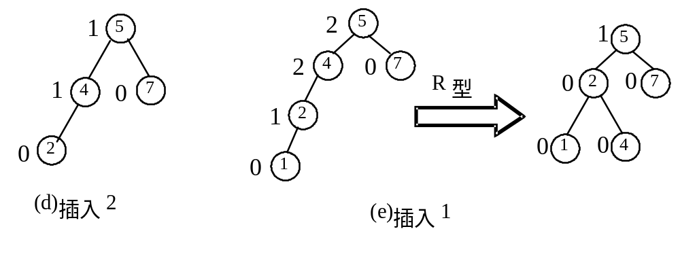
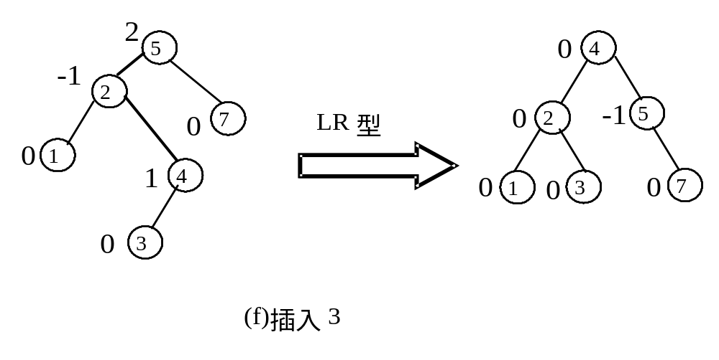
LL型

Slide 76
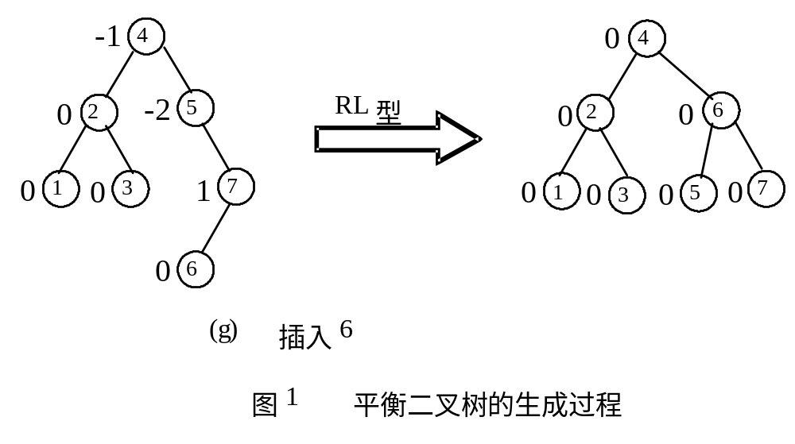

Slide 77
typedef struct AVLNode {
int data;
int bf; //平衡因子
struct AVLNode *lchild,*rchild;
} AVLNode, *AVLTree;
#define LH 1;
#define EH 0;
#define RH -1;
void L_Rotate(AVLNode **p) {
//以*p为根节点的二叉排序树进行单向左旋处理
AVLNode *rp=(*p)->rchild;
(*p)->rchild=rp->lchild;
rp->lchild=*p;
*p=rp;
}
void R_Rotate(AVLNode **p) {
//以*p为根节点的二叉排序树进行单向右旋处理
AVLNode *lp=(*p)->lchild;
(*p)->lchild=lp->rchild;
lp->rchild=*p;
*p=lp;
}

Slide 78
void LeftBalance(AVLNode **p) {
//以T为根节点的二叉排序树进行左平衡旋转处理
AVLNode *lp= (*p)->lchild,*rd;
switch(lp->bf) {
case LH:
//新结点插在*p的左孩子的左子树上，做单向右旋处理
(*p)->bf=lp->bf=EH;
R_Rotate(p); break;
case RH: //新结点插在*p的左孩子的右子树上，要进行双旋平衡处理（先左后右）
rd=lp->rchild;
switch(rd->bf) {
case LH: //插在右子树的左孩子上
(*p)->bf=RH;
lp->bf=EH; break;
case EH:
(*P)->bf=lp->bf=EH; break;
case RH:
(*p)->bf=EH; lp->bf=LH; break;
}
rd->bf=EH;
L_Rotate(&((*p)->lchild));//先对T的左子树进行单向左旋处理
R_Rotate(p); //再对T进行单向右旋处理
}
}

Slide 79
void RightBalance(AvlNode **p) { //以*P为根节点的二叉排序树进行右平衡旋转处理
AVLNode *rc= (*p)->rchild,*ld;
switch(rc->bf) {
case RH: //新结点插在右孩子的右子树上，进行单向左旋处理
(*p)->bf=rc->bf=EH;
L_Rotate(p); break;
case LH: //新结点插在*p的右孩子的左子树上，要进行右平衡旋转处理（先右再左）
ld=rc->lchild;
switch(ld->bf)
{
case LH:
(*p)->bf=LH; rc->bf=EH; break;
case EH:
(*p)->bf=rc->bf=EH; break;
case RH:
(*p)->bf=EH; rc->bf=RH; break;
}
ld->bf=EH;
R_Rotate(&((*p)->rchild)); //先对*P的右子树进行单向右旋处理
L_Rotate(p); //再对*P进行单向左旋处理
}
}

Slide 80
int Insert_Avl(AvlNode **t,Datatype e,bool &taller) {//插入
if(!(*t)) { //插入新结点，树长高，taller为true
(*t)=new AvlNode;
(*t)->data=e;
(*t)->lchild=(*t)->rchild=NULL;
(*t)->bf=EH;
taller=true;
}
else {
if(e.key==(*t)->data.key) { //不重复插入
*taller=false; return 0;
}
if(e.key<(*t)->data.key) //继续在*t的左子树中进行搜索
{ if(!Insert_AVL(&((*t)->lchild,e,taller)) return 0; //插入不成功
if(*taller) //已插入*t的左子树,且左子树长高
{ switch((*t)->bf) {
case LH:
LeftBalance(t); *taller=false; break;
case EH: //插入前左右子树等高，现在插入新街点后，左子树比右子树高
(*t)->bf=LH; *taller=true; break;
case RH: //插入前右子树比左子树高，新结点插入左子树后，左右子树等高
(*t)->bf=EH; *taller=false; break;
}
}
}

Slide 81
else { //e.key>T->data 在*t的右子树中继续搜索
if(!Insert_AVL(&((*t)->rchild),e,taller)) return false;
if(*taller)
{ switch((*t)->bf) {
case LH: //插入前左子树比右子树高，现在插入T的右子树后，左右子树等高
(*t)->bf=EH; *taller=false; break;
case EH: //插入前左右子树等高，现在插入后，右子树比左子树高
(*t)->bf=RH; *taller=true; break;
case RH: //插入前右子树比坐子树高，插入后，失去平衡，进行右平衡处理
RightBalance(t); *taller=false; break;
}
}
}
}
return 1;
}

Slide 82
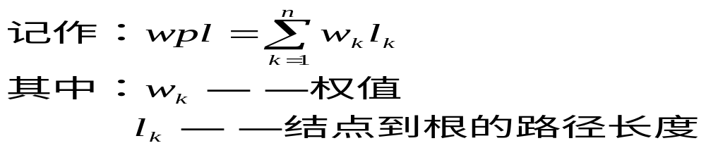
3.哈夫曼树(Huffman)——带权路径长度最短的树
  路径：从树中一个结点到另一个结点之间的分支构成这两个结点间的路径
  路径长度：路径上的分支数
  树的路径长度：从树根到每一个结点的路径长度之和
  树的带权路径长度：树中所有带权结点的路径长度之和
Huffman树——设有n个权值{w1,w2,……wn}，构造一棵有n个叶子结点的二叉树，每个叶子的权值为wi,则wpl最小的二叉树叫Huffman树

Slide 83
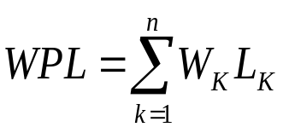
例 有4个结点，权值分别为7，5，2，4，构造有4个叶子结点的二叉树
c
2
a
b
c
d
7
5
2
4
4
d
WPL=7*2+5*2+2*2+4*2=36
a
b
7
a
7
5
WPL=7*3+5*3+2*1+4*2=46
5
b
2
c
d
4
WPL=7*1+5*2+2*3+4*3=35

Slide 84
例如: 已知权值 W={ 5, 6, 2, 9, 7 }
5
6
2
9
7
6
9
7
7
5
2
9
7
13
5
2
6
7

Slide 85
9
7
13
5
2
6
7
16
29
13
16
9
7
5
2
6
7
9
7
5
2
如此建立的哈夫曼树是否唯一？

Slide 86
哈夫曼树及哈夫曼编码
例如：需将文字“ABACCDA”转换成电文。文字中 有四种字符，用2位二进制便可分辨。
编码方案1:
A B C D
00 01 10 11
则上述文字的电文为：00010010101100 共14位。
译码时，只需每2位一译即可。
特点：等长等频率编码，译码容易，但电文不一定最短.

Slide 87
哈夫曼树及哈夫曼编码
ABACCDA
编码方案2:
A B C D
0 00 1 01
采用不等长编码，让出现次数多的字符用短码。
则ABACCDA文字的电文为：000011010 共9位
但无法译码，它即可译为BBCCACA，也可译为AAAACCDA等。

Slide 88
哈夫曼树及哈夫曼编码
ABACCDA
编码方案3:
A B C D
0 110 10 111
采用不等长编码，让出现次数多的字符用短码，且任一编码不能是另一编码的前缀。
则ABACCDA文字的电文为：0110010101110 共13位

Slide 89
哈夫曼编码
利用哈夫曼树可以构造一种不等长的二进制编码——哈夫曼编码，并且构造所得的哈夫曼编码是一种最优前缀编码，即使所传电文的总长度最短。

Slide 90
哈夫曼编码
29
0
1
A:9
B:7
C:6
D:5
E:2
13
16
0
1
0
1
6
7
9
7
0
1
00
01
10
5
2
110
111

Slide 91
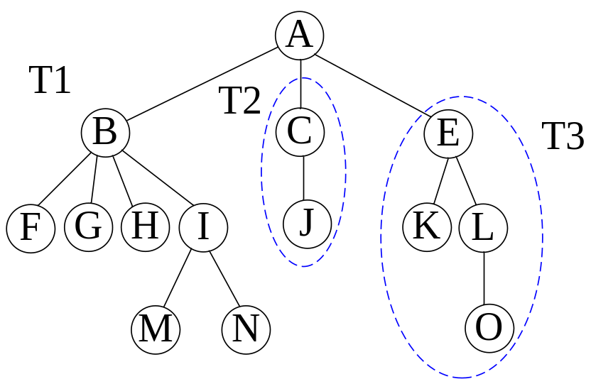
3.3.1 数和森林的定义
  树的定义
  森林的定义

Slide 92
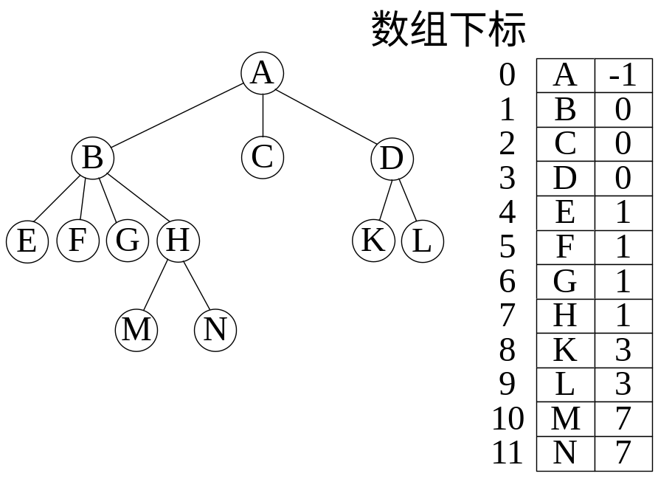
3.3 树和森林
3.3.2 树和森林的存储结构
  树的双亲表示法
    #define MAX_TREE_SIZE 100
    typedef struct PTNode{
    DataType data;
    int parent;
    } PTNode;
    typedef struct PTree{
    PTNode nodes[MAX_TREE_SIZE];
    int r, n;
    } PTree;

Slide 93
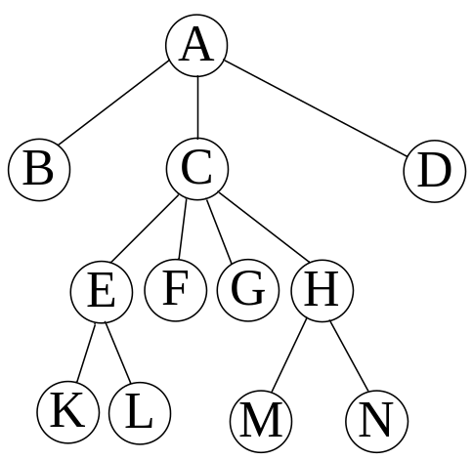
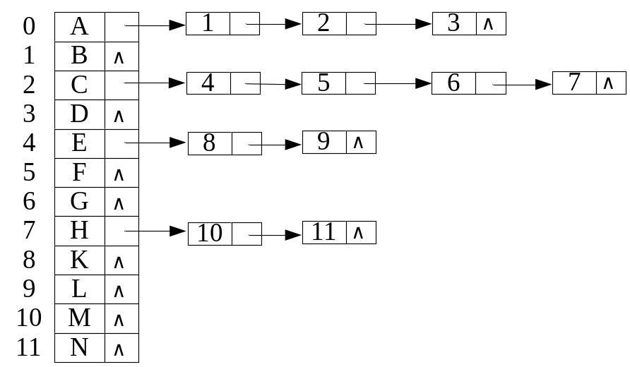
树的孩子表示法
    typedef struct CTNode{
    int child;
    struct CTNode *next;
    }CTNode;
    typedef struct CTBox{
    DataType data;
    CTNode *firstchild;
    }CTBox;
    typedef struct CTree{
    CTBox nodes[MAX_TREE_SIZE];
    int n,r;
    } CTree;

Slide 94
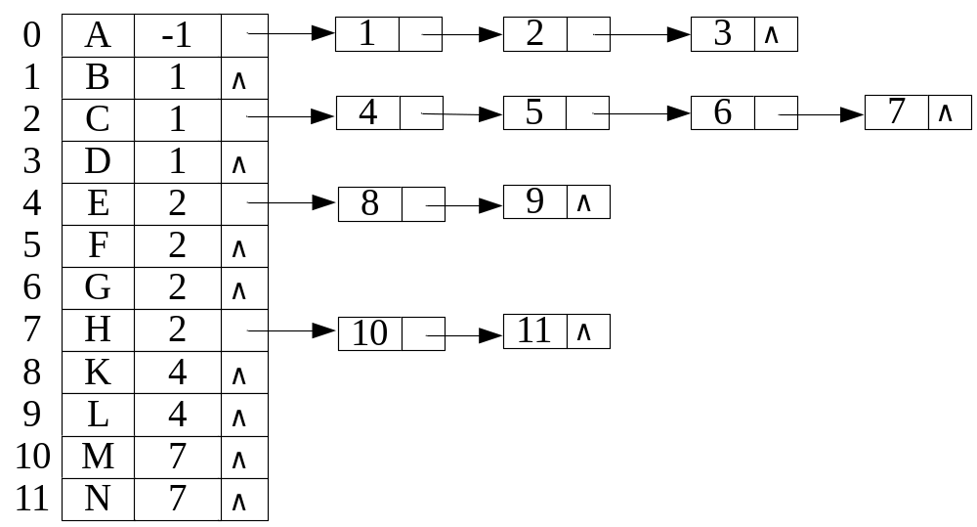
树的双亲孩子表示法

Slide 95
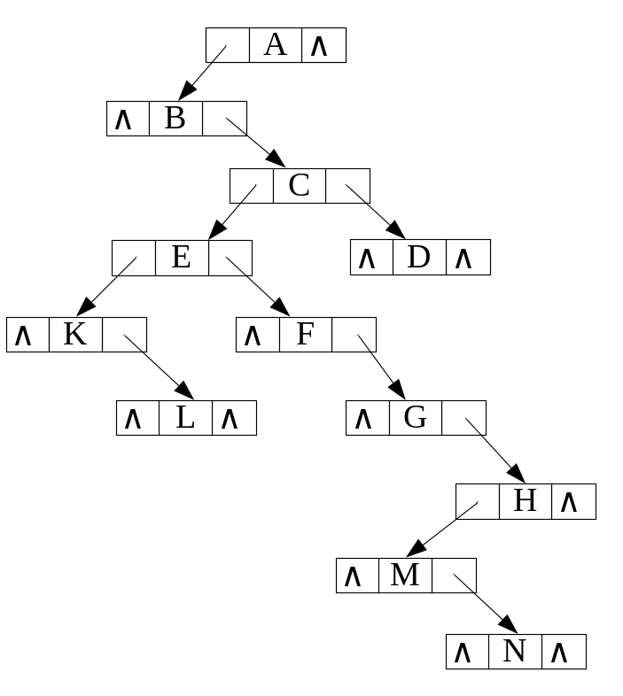
树的孩子兄弟表示法
    typedef struct CSNode{
    DataType data;
    struct CSNode *firstchild, *nextsibling;
    } CSNode;

Slide 96
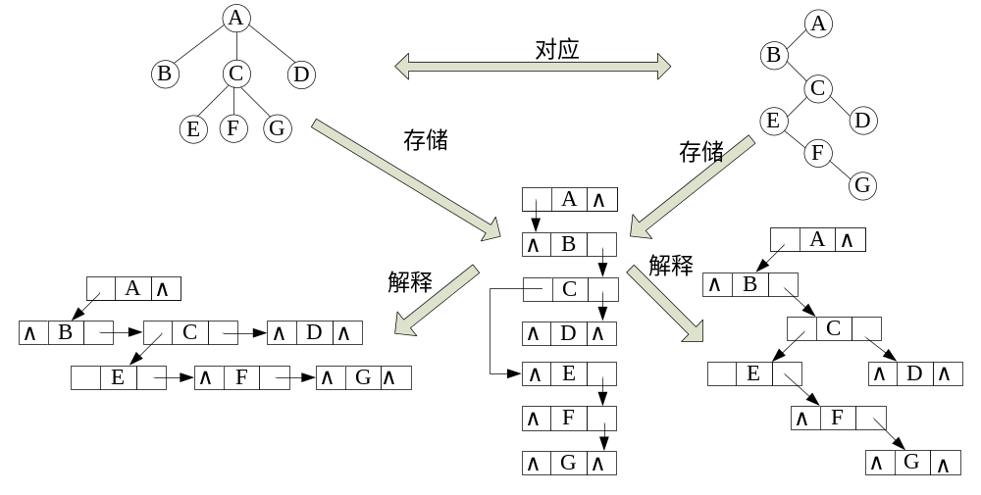
3.3 树和森林
  树及森林和二叉树的相互转换

Slide 97
树➔二叉树
  加线：将兄弟结点用线相连
  抹线：保留双亲与最左边孩子的连线，去掉双亲和其他孩子的连线
  旋转：将经过加线和去线以后的结果，进行旋转处理得到转换后的二叉树
A
A
B
E
C
B
C
D
F
D
E
F
G
H
I
G
H
I
树转换成的二叉树其右子树一定为空

Slide 98
二叉树➔树
  加线：将结点和其左孩子结点的右孩子以及右孩子的右孩子加线相连
  抹线：去掉结点和右孩子的连线
  旋转：将加线、去线后的结果，进行旋转处理，就得到转换后的树
A
B
A
E
C
B
C
D
F
D
G
H
E
F
G
H
I
I

Slide 99
森林➔二叉树
  将每棵树分别转换成二叉树
  将每棵树的根结点用线相连
  以第一棵树根结点为二叉树的根，再以根结点为轴心，顺时针旋转，构成二叉树型结构
A
E
G
A
B
C
D
F
H
I
B
E
A
E
J
G
G
C
F
B
H
F
H
D
C
I
I
D
J
J

Slide 100
二叉树➔森林
  抹线：将二叉树中根结点与其右孩子连线，及沿右分支搜索到的所有右孩子间连线全部抹掉，使之变成孤立的二叉树
  还原：将孤立的二叉树还原成树
A
A
A
E
G
B
E
B
E
B
H
F
G
G
C
F
C
F
C
I
H
H
D
D
D
J
I
I
A
E
G
J
J
B
C
D
F
H
I
J

Slide 101
树和森林的遍历
  树的遍历
A
B
C
D
E
F
G
H
I
J
K
L
M
N
O
先序遍历：
A
B
E
F
I
G
C
D
H
J
K
L
N
O
M
后序遍历：
E
I
F
G
B
C
J
K
N
O
L
M
H
D
A
A
B
C
D
E
F
G
H
I
J
K
L
M
N
O
层次遍历：

Slide 102
森林的遍历
A
E
G
H
I
B
C
D
F
J
先序遍历：A B C D E F G H I J
中序遍历：B C D A F E H J I G

Slide 103
堆排序
序列{k₁,k₂,…,k_{n}}满足下列性质为堆
例：（96，83，27，38，11，9）
k_{i}≥k_{2i}
k_{i}≥k_{2i+1}
96
大顶堆
83
27
(i=1,2,…...⎣n/2⎦)
38
11
9
例 ：（13，38，27，50，76，65，49，97）
13
k_{i}≤k_{2i}
k_{i}≤k_{2i+1}
小顶堆
或
38
27
50
76
65
49
97

Slide 104
如何利用堆进行排序？

Slide 105
例：
13
97
27
38
27
38
27
38
49
50
76
65
49
50
76
65
49
50
76
65
97
97
13
13
输出：13
输出：13
97
38
65
38
49
50
49
50
49
50
76
65
27
97
76
65
27
97
76
38
27
13
13
13
输出：13 27
输出：13 27
输出：13 27 38

Slide 106
49
76
50
50
65
50
65
76
65
97
76
38
27
97
49
38
27
97
49
38
27
13
13
13
输出：13 27 38
输出：13 27 38 49
输出：13 27 38 49
97
65
97
76
65
76
97
76
65
50
49
38
27
50
49
38
27
50
49
38
27
13
13
13
输出：13 27 38 49 50
输出：13 27 38 49 50
输出：13 27 38 49 50 65

Slide 107
76
97
97
65
76
65
50
49
38
27
50
49
38
27
13
13
输出：13 27 38 49 50 65
输出：13 27 38 49 50 65 76
97
76
65
50
49
38
27
13
输出：13 27 38 49 50 65 76 97

Slide 108
堆筛选算法
void sift(DataType r[], int k, int m){
  /*假设r[k+1, …, m]满足小顶堆的性质，本算法调整r[k]使得整个序列r[k, …, m]满足小顶堆的性质大顶堆的调整和本算法类似*/
  i=k; j=2*i; x=r[k].key; finished=false;
  t=r[k]; /*暂存根的数据*/
  while(j<=m & !finished){
    if(j<m & r[j].key>r[j+1].key) j=j+1;
    /* 若存在右子树，且右子树根的关键字小，沿右分支筛选*/
    if(x<=r[j].key) finished=true; /*筛选完毕*/
    else {r[i]=r[j];i=j; j=2*i;}
  }
  r[i]=t;
}

Slide 109
如何对序列创建堆？

Slide 110
例： 含8个元素的无序序列（49，38，65，97，76，13，27，50）
49
49
49
38
65
38
65
38
13
97
76
13
27
50
76
13
27
50
76
65
27
50
97
97
49
13
38
13
38
27
50
76
65
27
50
76
65
49
97
97

Slide 111
堆排序算法
void Heapsort(DataType r[] ){
/* 对r[1,…,n]进行堆排序，算法完成后，r[1,…,n]中记录按关键字自小至大排列*/
for ( i= ; i>=1; i--) sift( r, i, n); /*建初始堆*/
for( i=n; i<=2;++i){
tmp=r[1]; r[1]=r[i]; r[i]=tmp; /*堆顶元素和堆中最后一个元素交换*/
sift(r, 1, i-1); /*调整r[1]使得r[1,..,i-1]变成堆*/
}
}

